Slide 1
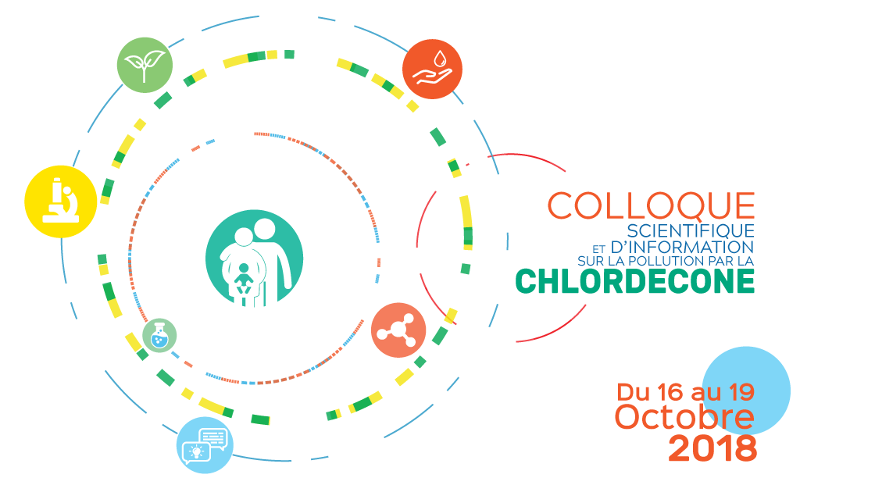
Restitution de l’atelier santé.

Slide 2
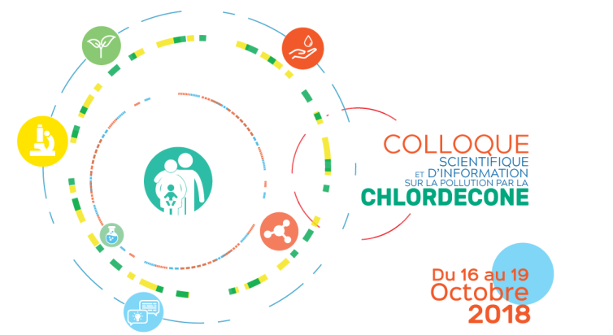
1er thème : Comment agir pour limiter l’exposition des personnes à la chlordécone
Professeur Luc Multigner : La chlordécone est dangereuse depuis plus de 50 ans. En 1961 elle est déjà reconnue toxique (reproduction, système nerveux). Le risque vient de l’exposition à la chlordécone même à petite dose. A partir de 2000 ont été mises en place des études : Karuprostate, Ti Moun, la cohorte des travailleurs de la banane. Certaines connaissances ont été acquises pour guider les actions publiques. Etudes et recherches financées par les institutions publiques notamment. la recherche est toujours active.

Slide 3
La contamination des différents groupes d’aliments (ANSES)
Docteur Lasfargues : exploitation de plus de 10 000 données. Etude Kannari réalisée qui démontre le circuit des denrées (animales, terrestres et aquatique ainsi que l’eau). Par comparaison entre circuits commerciaux contrôlés (n1) et autoproduction/zones non contrôlées (n2), les aliments les plus contaminés en zone non contrôlée sont les œufs (jusqu’à 1000µg/kg) puis les viandes hors volailles (592µg/kg), les volailles (81µg/kg), il n’y a pas de différence pour les légumes racines. Les habitudes de consommation sont bénéfiques, proches du régime méditerranéen. Les habitudes d’approvisionnement se font très souvent à par des circuits tels les dons, les achats au bord des routes et l’autoproduction (œufs, poissons, crustacés, légumes racines)
Les zones non contrôlées sont prédominantes à l’exposition des personnes
Seule une petite frange de la population présente des taux de contamination forts.
Pour réduire autant que faire se peut les expositions :
L’action à la source doit être augmentée pour limiter la consommation de produits contaminés (programme JAFA et information de la population sur les risques des circuits informels)
Suivre les recommandations nutritionnelles publiées par l’ANSES
Lien de causalité à établir entre l’exposition à la CLD et maladie professionnelle pour les travailleurs de la banane.

Slide 4
Programme JAFA (Guillaume Pompougnac)
But du programme valorisation du jardin Créole pour en garder les bienfaits.
Plusieurs déterminants considérés pour promouvoir la santé
Accompagnement des foyers dans leurs pratiques culturales et l’exposition de l’élevage.
Pour modifier les comportements il faut travailler sur l’individu, le social et l’environnemental, et développement des approches sociaux économiques.
Travail sur le milieu social, sur les écoliers, sur l’environnement en général et l’environnement physique (création de jardins de démonstration).
Après un audit de la population les souhaits sont :
Continuer de s’approvisionner à partir de leurs jardins
-comment décontaminer les volailles
-comment avec la permaculture cultiver son jardin
Offre alimentaire saine et accessible
Création d’un réseau de producteur bio
Création de banque de semences
Mise en place de jardins partagés sur 2 communes
En règle générale JAFA veut être moteur pour le développement durable

Slide 5
Point sur les LMR et leur signification pour la protection des populations(ANSES)
François Bourdillon (SPF)
Synthèse récente des travaux de SPF
Exposition à la chlordécone : Etude Kannari
Résultat essentiel 90% de la population ont été en contact avec la CLD, mais c’est en diminution
5% on des taux 10 fois supérieurs au taux moyen (pécheurs, résidants en zone contaminées, les auto producteurs, les consommateurs de poissons, crustacés, ceux qui s’approvisionnent via des circuit non contrôlés)
Etude sur les travailleurs agricoles de la banane
300 tonnes utilisées en 20 ans soit 3kg/hectare/an. 80% des travailleurs exposés en 20 ans (10 000 personnes aux Antilles)
La mortalité des travailleurs de la banane est équivalente à la population générale
Etude du cancer de la prostate
Incidence du cancer plus importante dans les Antilles : 160/100 000 habitants en Guadeloupe (versus 98/100000 en France) – Taux identiques au sein des populations noires américaines
Propositions :
Il faut vivre avec la CLD
Développer une stratégie de réduction des risques
Évaluer et hiérarchiser
Cibler les populations : Femmes enceintes et jeunes enfants, travailleurs de la banane, les pêcheurs
Mieux faire connaître les recommandations de l’ANSES (communiquer +++)
Etendre la stratégie des jardins familiaux à la Guadeloupe entière, monitorer ce qu’on fait
Poursuivre les études (Kannari) pour mesurer l’impact des programmes de prévention et s’assurer de la baisse du taux mesure programme
Surveillance épidémiologique du cancer de la prostate

Slide 6
DISCUSSIONS AVEC LA SALLE
Contributions des PS à la réduction des expositions ?
Monsieur Verdol : félicitations au programme JAFA, quelle politique publique induite après la sortie du rapport de l’ANSES ? silence des autorités. Il a compris qu’il ne fallait pas manger local.
Quelle représentation de la préfecture au colloque ? Qui assure la coordination des actions CLD Martinique, Guadeloupe. PS se sont peu exprimés en Martinique
Il faut faire passer des messages pour éduquer la population (exemple des jardins JAFA) culture et alimentation. Il faut privilégier le mode alimentaire Créole sans forcément passer par les produits importés. Utiliser les savoirs faire locaux.
Le programme JAFA verra ses moyens augmentés.
L’information scientifique doit être diffusée et vulgarisée, et se fera via l’ARS et SPF afin d’éviter la circulation de faux messages. (PNNS - 15 messages brefs et clairs vont êtres diffusés)
La communication doit passer à un niveau supérieur, notamment auprès des médecins généralistes et des professionnels de santé à l’interface

Slide 7
Question d’un médecin généraliste : une information simple, concise, pertinente doit être faite auprès d’eux car ils n’ont pas le temps d’aller la chercher, mais ils sont prêts à la relayer
Oui, mais il faut aussi faire l’effort d’aller chercher l’information
Un livret est disponible en Martinique qui répond aux diverses questions sur la chlordécone.
Les professionnels de santé sont-ils interrogés sur les problèmes de la chlordécone ?
Les travailleurs agricoles (et pas seulement de la banane) sont impactés par plusieurs pesticides, donc les gens sont plus facilement malades.
La Guadeloupe devient un département ou les gens vivent de plus en plus vieux et en bonne santé, l’espérance de vie ne fait que progresser.
Le programme JAFA est trop centré sur basse terre.
Le programme JAFA a fait l’objet de chroniques audio, et les analyses de sol se font partout

Slide 8
63% des familles qui consultent en PMI n’ont pas de SS. Leurs préoccupations est loin de leur contamination, comment les sensibiliser.
Le rôle social du jardin créole peu avoir une influence sur le bien social.
Les inégalités sociales : rapport hibiscus sur 150 femmes 1er étude du niveau de contamination le sous groupe le plus touché était des femmes de PaP, Abymes, baie Mahault. Origine haïtienne, habitude économiques et traditionnelles, utilisation des circuits courts. Les sciences humaines et sociales sont à prendre en compte.
Il faut avoir des stratégies adaptées (circuit PMI..) nécessite du partenariat.
Marie-Galante a-t-elle fait l’objet d’un suivi ?
La démarche d’information doit-elle globale ou ciblée et hiérarchisée?
Il y a des actions individuelles et collectives, l’autoformation est nécessaire pour transmettre l’information. Même si c’est difficile.
Il faut orienter la population vers des zones saines, mise en place de circuits surs. Comment savoir si ce que l’on achète est sur.
Message JAFA il faut acheter aux producteurs locaux déclarés
Les principaux producteurs sont les agriculteurs et donnent des produits sains révélés par des plans de contrôle et de surveillance. (bovins 6 nc sur 900, légumes) travail à faire sur les produits de la pêche.
La traçabilité se fait par travail avec les professionnels
2 groupes de producteurs (agriculteurs et pêcheurs) sont en train de travailler pour donner une alimentation saine.
Des débats citoyens sont organisés pour répondre aux questions de la population. (1/12/18 Destreland)

Slide 9
L’orientation agronomique doit être repensée avec une orientation bio, on n’a pas une sureté de la qualité des produits sur les marchés.
L’esprit public est contaminé par des fausses informations, le travail d’information générale doit être fait pour éviter la psychose collective et éviter des luttes de race et de classe.
Même si les études sont suffisantes il faut continuer les études pour établir des liens de cause à effet
Il faut faire d’autres études pour trouver ce qui n’est pas trouvé par les études actuelles.
Prise en charge et suivi
Le problème du dosage individuel se pose et doit être clarifié :
Selon Luc MULTIGNER : La CLD est une substance et non une constante biologique, on ne devrait pas la retrouver dans le sang. Ensuite se pose la question, A partir de quel seuil se situe le risque ? La mesure a un intérêt en population générale à visée de prévention collective et pour situer l’évolution temporelle du taux. C’est autre chose en individuel car ce « marqueur CLD » a une faible sensibilité et une faible spécificité. Ce serait une erreur de mesurer la CLD comme outil diagnostic.
Est-il utile de doser le CLD qui est une substance persistante dans les sols et qui peut varier du jour au lendemain ? Cette question doit être discutée :
Selon SPF , oui le dosage est utile aux populations permettant d’identifier celles qui ont un taux élevé/ mais quand on est clinicien, on a besoin de répondre à des questions, or il n’y a pas de valeur critique d’imprégnation. Actuellement seuls 5% de la population ont un niveau d’imprégnation important. Suis-je dans les 5% ? Quelles recommandations appliquer ? Il peut y avoir un intérêt pédagogique de disposer de ce dosage dans un cadre bien précis. Il y a lieu d’avoir aux Antilles une offre de dosage.
Il faut suivre l’imprégnation des personnes, mais les dosages sont onéreux et se font loin d’ici. Un laboratoire Antillais peut-il être mis en place ?
Le dosage est essentiel et très normé, le dosage du CLD nécessite un appareillage couteux. Une étude de faisabilité doit être menée.
Depuis 2004 on ne sait pas si la CLD est cancérigène. Que va-t-on dire aux Guadeloupéen sur le risque du cancer ? 14 ans après ?

Slide 10
En synthèse
Contribution des PS à la réduction des expositions :
Information des patients sous réserve de la transmission d’informations actualisées concises et justes sous un format simple
Co construction d’outils de diffusion adaptés et accessibles à tous
Bénéficier de Formations (intégration aux programmes de formation initiale), séquences de formation continue notamment à partir d’unités de proximité
Communication des recommandations en proximité, dans les familles, si besoin en s’appuyant sur des relais
Comprendre comment fonctionnent les populations, avoir des propos clairs et adaptés
Prise en charge et accompagnement :
Diffusion des recommandations nutritionnelles de l’ANSES (limiter à 4 fois par semaine la consommation de poissons et de crustacés provenant de circuits informels, limiter à 2 fois par semaine la consommation de racines produits sur des terres contaminées ou provenant de circuits informels) – aux femmes enceintes et aux jeunes enfants : éviter de consommer des produits susceptibles d’être contaminés (viandes, œufs ou végétaux provenant de circuits informels, produits de la pêche pouvant avoir été pêchés en zone contaminée)
Dosage individuel n’a pas de véritable sens au plan clinique car la CLD n’est pas un marqueur biologique, sa sensibilité et sa spécificité sont faibles
Dosage individuel peut avoir une valeur pédagogique pour suivre l’évolution de l’imprégnation de personnes en situation de surexposition et qui le souhaitent

